Slide 1
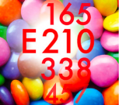
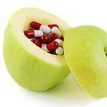
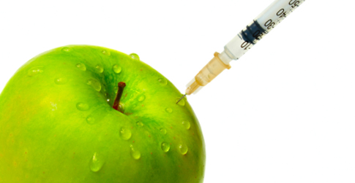
Additifs
Cardinaux Yan

Slide 2
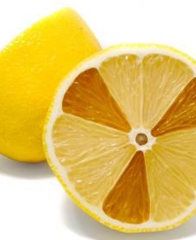
Généralités
De nombreux additifs sont utilisés depuis longtemps déjà, mais ils ne devaient pas être déclarés sur les produits
Ceci explique peut-être pourquoi ils ne sont devenus un sujet de discussion que dernièrement
Leur mauvaise réputation est souvent justifiée par le fait qu’ils sont « artificiels » ou « chimiques »
Quelques additifs sont pourtant issus de la nature, comme la pectine
Mais il faut tout de même se montrer critique envers une utilisation trop fréquente des additifs, en dehors de l’utilisation souvent raisonnable et tout à fait innocente de quelques substances

Slide 3
Définition
Substances ajoutées aux aliments pour influencer leur nature ou pour obtenir certaines caractéristiques ou effets
On y a recours par exemple pour améliorer la durée de conservation, la saveur, la couleur, ou en général pour obtenir un effet plus attrayant
Ils ne peuvent être utilisés que s’il est prouvé qu’ils n’ont aucun effet néfaste sur la santé et qu’ils sont autorisés

Slide 4
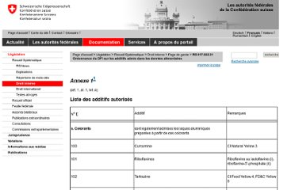
Déclaration des additifs
La déclaration est réglée en détail par l’ordonnance sur les additifs
Chaque substance doit pouvoir être classée selon son effet et doit être déclarée en général avec le nom de l’espèce et la dénomination individuelle ou son numéro E
Des dispositions claires s’appliquent en particulier aux aliments préemballés

Slide 5
Groupes d’additifs
Colorants / Conservateurs et antioxydants / Edulcorants (caloriques et non caloriques) / Autres additifs

Slide 6
Désignations génériques
Agents de conservation
Antioxydants
Acidifiants
Correcteurs d’acidité
Antiagglomérants
Antimoussants
Agents de charge
Emulsifiants
Sels de fonte
Affermissants
Exhausteurs de saveurs
Gélifiants
Agents d’enrobage
Humectants
Amidons modifiés
Gaz d’emballage
Gaz propulseurs
Poudres à lever
Stabilisants
Epaississants
Agents de traitement de la farine
Colorants
Edulcorants
Arômes

Slide 7
Colorants
On ajoute des colorants aux aliments dans le but de retrouver ou de renforcer la couleur de la masse ou de la surface
Noms N°E | Appellations | Couleurs | Sources | Utilisations
E 100 | Curumine | Orange-jaune | Racines de curcuma (naturel) | Curry Moutarde Denrées sucrées
E 104 | Jaune de quinoléine | Jaune | Synthétique | Poudre effervescente Poudre à pouding Colorant pour œufs de Pâques

Slide 8
Conservateurs
Ils ralentissent ou empêchent d’indésirables modifications microbiologiques dans les denrées alimentaires, en particulier leur altération par des bactéries, levures ou moisissures
Noms N°E | Appellations | Sources | Utilisations
E 249 | Nitrite de potassium | Synthétique | Viandes salées Produits carnés salés
E 280 | Acide propionique | Synthétique | Empêche la formation de moisissures sur les pains prétranchés, gâteaux, boulangerie emballée

Slide 9
Anti-oxydants
Ils freinent l’oxydation des matières grasses et empêchent le rancissement des aliments contenant de la graisse
En outre, ils empêchent la décoloration par l’oxygène des produits de pommes de terre et autres produits végétaux
Noms N°E | Appellations | Sources | Utilisations
E 300 | Acide ascorbique (Vitamine C) | Synthétique | Produit de conservation et de traitement de la farine Jambon
E 290 | Tocophérol (Vitamine E) | Synthétique | Stabilisateur de la couleur Ajout de vitamines

Slide 10
Agents de texture
Les produits épaississants lient (ou épaississent) les liquides
Ils stabilisent émulsions, potages, sauces, desserts et mets prêts à servir
Noms N°E | Appellations | Sources | Utilisations
E 400 | Acide alginique | Produits d’algues brunes | Matières grasses allégées Yogourt-drink Mayonnaise
E 406 | Agar-agar | Algues rouges | Nombreux aliments Entremets glacés Crèmes

Slide 11
Emulsifiants
Ils lient les graisses, les huiles et de l’eau en une émulsion stable
Ce sont donc aussi des stabilisateurs
Noms N°E | Appellations | Sources | Utilisations
E 440 b | Pectine | Extraction des pommes et agrumes | Poudres Sucres gélifiants Confitures
E 452 | Polyphosphates de sodium, potassium | Synthétique | Glaces Produits à base d’œuf et de pommes de terre Fromages fondus Charcuterie

Slide 12
Exhausteurs de saveur, les cires et les gaz
Les révélateurs de goût aident à retrouver le goût naturel des aliments et renforcent leur saveur
Noms N°E | Appellations | Sources | Utilisations
E 620 | Acide glutamique | Matière première animale et végétale | Exhausteurs de saveur pour potages, sauces et aromates
E 630 | Inosinate | Synthétique | Important exhausteurs de saveur pour potages, sauces et aromates

Slide 13
Edulcorants, enzymes et amidons
Les édulcorants ont le rôle de sucrer les aliments ou de renforcer le goût sucré
Ils peuvent également être employés pour les produits diabétiques
Noms N°E | Appellations | Sources | Utilisations
E 951 | Aspartame | Synthétique à partir d’acides aminés | Boissons Chewing-gum Produits laitiers Edulcorants
E 959 | Dihydrochalcone de néohespéridine | Synthétique dans les agrumes | Ketchup Boissons citronnées

Slide 14
Additifs pour provoquer des allergies
E 102 Tartrazine
E 110 Jaune Orange S
E 122 Azorubine
E 123 Amarante
E 124 Rouge de cochenille 4R
E 128 Rouge 2G
E 129 Rouge Alura
E 155 Brun HT
E 180 Pigment Rubis
E 200-203 Acide sorbique et Sorbate
E 210-213 Acide benzoïque et Benzoate
E 214-219 Ester de PHB
E 220-228 Anhydride sulfureux et Sulfi te
E 320 BHA
E 321 BHT
E 620-625 Acide glutamique et Glutamate

Slide 15
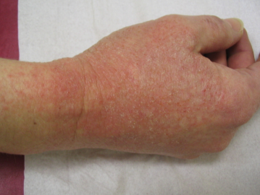
Réactions
Certaines personnes semblent réagir à certains additifs, éventuellement aussi à une combinaison d‘additifs (p. ex. conjointement avec des acides, tels que le vinaigre, ou avec de l‘alcool)
En général, une brève rougeur apparaît, le plus souvent, ainsi qu‘une éruption cutanée au niveau du visage et du décolleté, qui disparaissent de nouveau au bout d‘un quart d‘heure
Les personnes concernées évitent en règle générale l‘emploi de ces produits ou combinaisons

